Slide 1
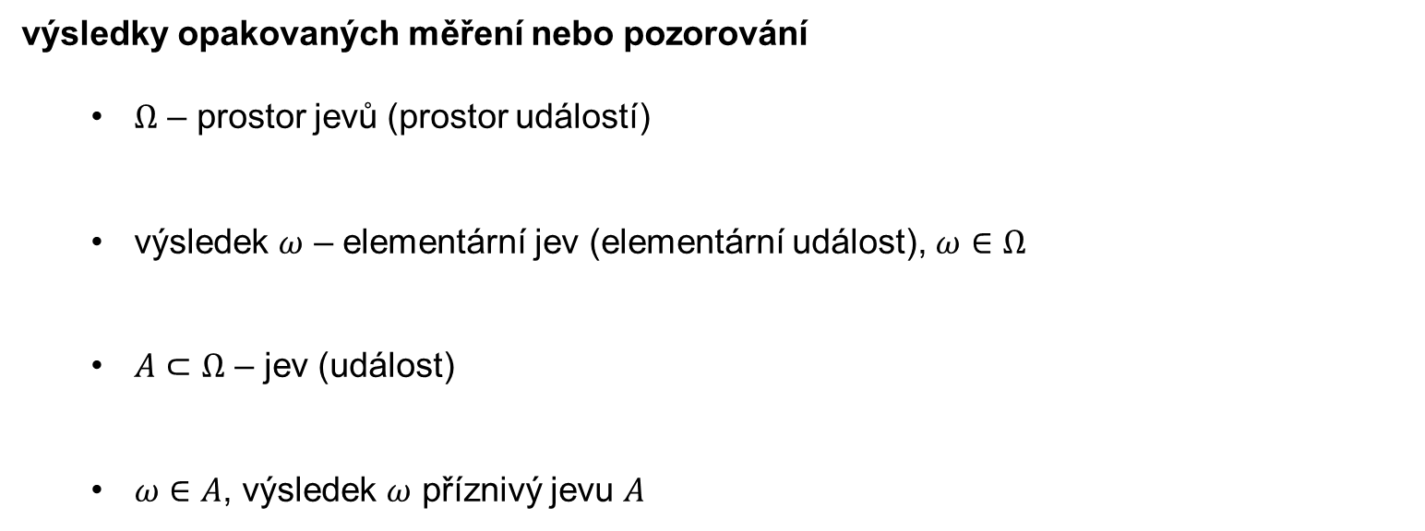
Jevy
výsledky opakovaných měření nebo pozorování
$Ω$ – prostor jevů (prostor událostí)
výsledek $ω$ – elementární jev (elementární událost), $ω∈Ω$
$A⊂Ω$ – jev (událost)
$ω∈A$, výsledek $ω$ příznivý jevu $A$

Slide 2
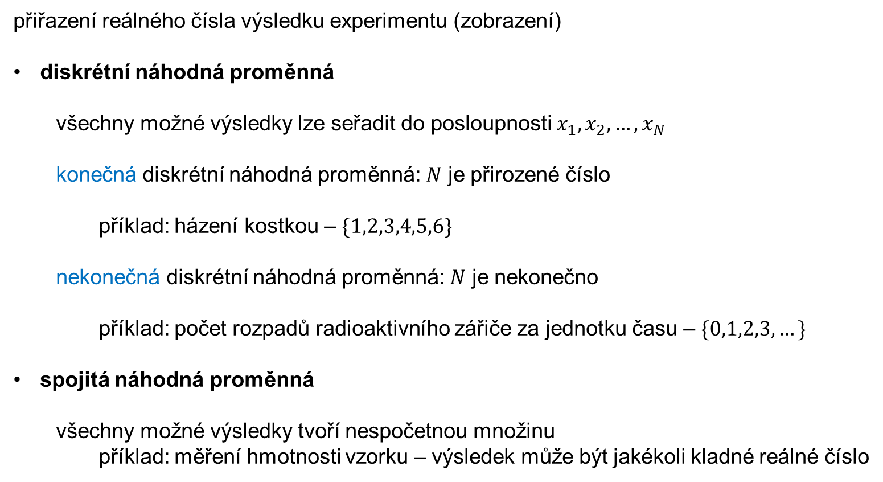
Náhodná proměnná
přiřazení reálného čísla výsledku experimentu (zobrazení)
diskrétní náhodná proměnná
všechny možné výsledky lze seřadit do posloupnosti $x_{1}, x_{2}, …, x_{N}$
konečná diskrétní náhodná proměnná: $N$ je přirozené číslo
příklad: házení kostkou – $\{1,2,3,4,5,6\}$
nekonečná diskrétní náhodná proměnná: $N$ je nekonečno
příklad: počet rozpadů radioaktivního zářiče za jednotku času – $\{0,1,2,3,…\}$
spojitá náhodná proměnná
všechny možné výsledky tvoří nespočetnou množinu
příklad: měření hmotnosti vzorku – výsledek může být jakékoli kladné reálné číslo
Notes:
Házení kostkou 3krát:
Příklad elementárního jevu: posloupnost (1,5,6) – 3 konkrétní hody kostkou
Příklad jevu: {(1,5,1);(1,5,2);(1,5,3);(1,5,4);(1,5,5);(1,5,6)} – takové 3 hody kostkou, kdy v prvních dvou hodím 1 a 5

Slide 3
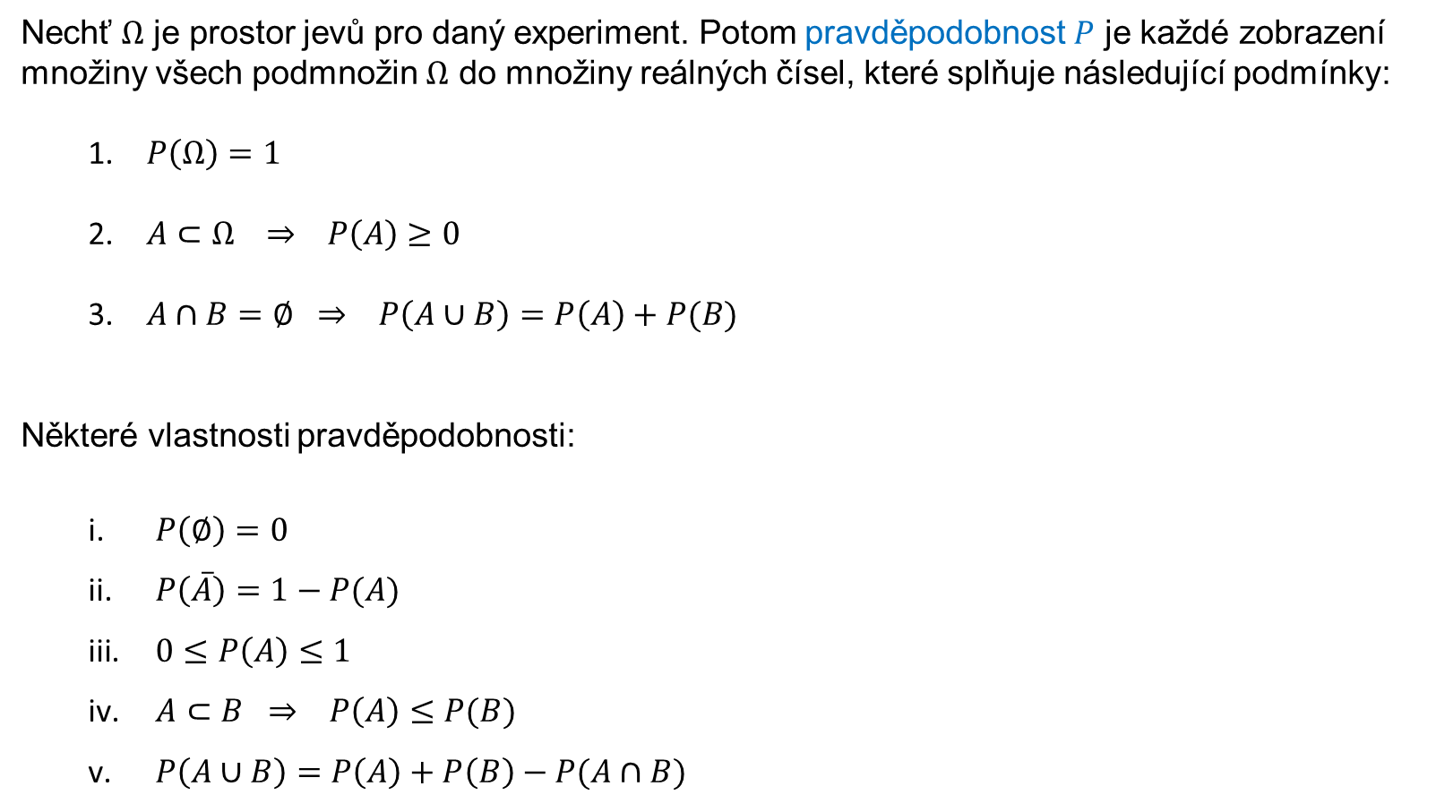
Pravděpodobnost – Kolmogorovy axiomy
Nechť $Ω$ je prostor jevů pro daný experiment. Potom pravděpodobnost $P$ je každé zobrazení množiny všech podmnožin $Ω$ do množiny reálných čísel, které splňuje následující podmínky:
$P\left(Ω\right)=1$
$A⊂Ω ⇒ P\left(A\right)≥0$
$A∩B=∅ ⇒ P\left(A∪B\right)=P\left(A\right)+P(B)$
Některé vlastnosti pravděpodobnosti:
$P\left(∅\right)=0$
$P\left(\overline{A}\right)=1−P(A)$
$0≤P\left(A\right)≤1$
$A⊂B ⇒ P\left(A\right)≤P(B)$
$P\left(A∪B\right)=P\left(A\right)+P\left(B\right)−P(A∩B)$

Slide 4
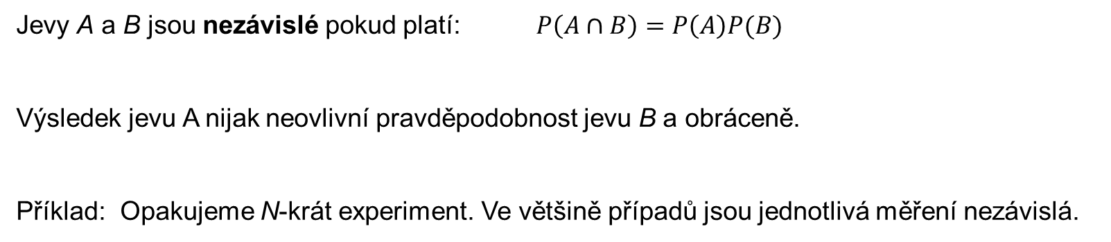
Nezávislost
Jevy A a B jsou nezávislé pokud platí: $P\left(A∩B\right)=P\left(A\right)P(B)$
Výsledek jevu A nijak neovlivní pravděpodobnost jevu B a obráceně.
Příklad: Opakujeme N-krát experiment. Ve většině případů jsou jednotlivá měření nezávislá.

Slide 5
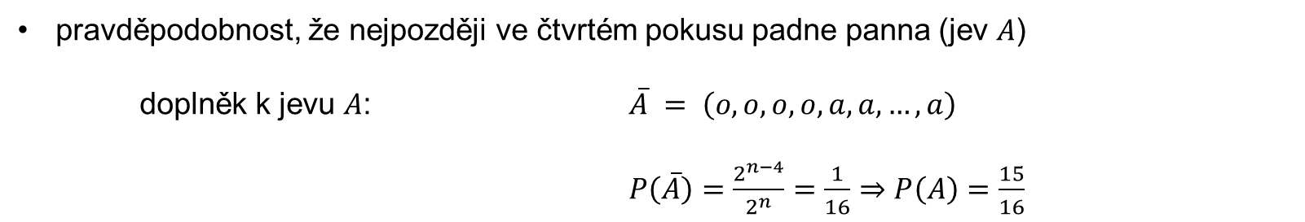
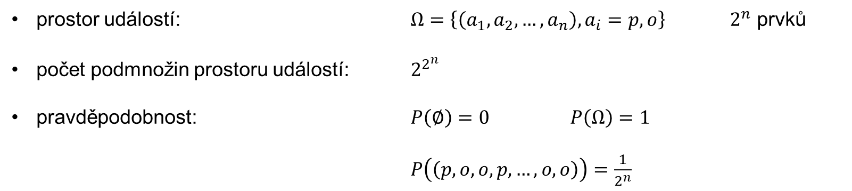
Pravděpodobnostní míra – n × házení korunou
prostor událostí: $Ω=\left\{\left(a_{1},a_{2},…,a_{n}\right), a_{i}=p,o\right\}$ $2^{n}$ prvků
počet podmnožin prostoru událostí: $2^{2^{n}}$
pravděpodobnost: $P\left(∅\right)=0$ $P\left(Ω\right)=1$
$P\left(\left(p,o,o,p,…,o,o\right)\right)=\frac{1}{2^{n}}$
pravděpodobnost, že nejpozději ve čtvrtém pokusu padne panna (jev $A$)
doplněk k jevu $A$: $\overline{A} = \left(o,o,o,o,a,a,…,a\right)$
$P\left(\overline{A}\right)=\frac{2^{n−4}}{2^{n}}=\frac{1}{16}⇒P\left(A\right)=\frac{15}{16}$

Slide 6

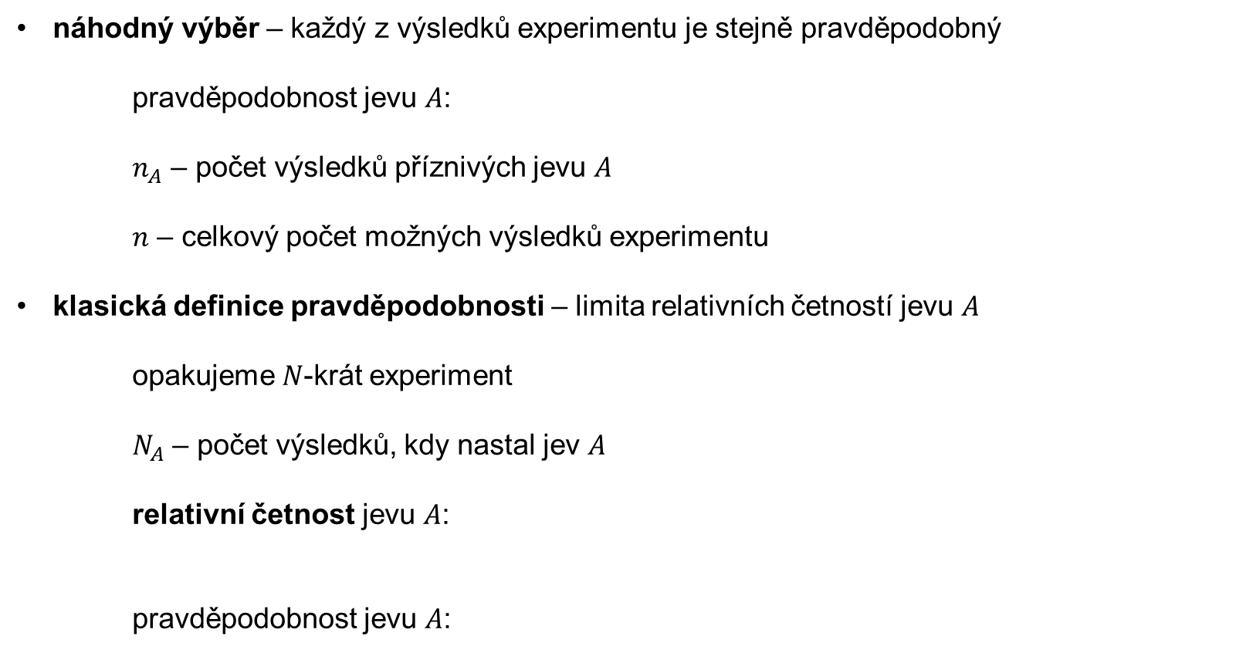


Pravděpodobnost
náhodný výběr – každý z výsledků experimentu je stejně pravděpodobný
pravděpodobnost jevu $A$:
$n_{A}$ – počet výsledků příznivých jevu $A$
$n$ – celkový počet možných výsledků experimentu
klasická definice pravděpodobnosti – limita relativních četností jevu $A$
opakujeme $N$-krát experiment
$N_{A}$ – počet výsledků, kdy nastal jev $A$
relativní četnost jevu $A$:
pravděpodobnost jevu $A$:
$$P\left(A\right)=\frac{n_{A}}{n}$$
$$X_{A}=\frac{N_{A}}{N}$$
$$P\left(A\right)=\lim_{N→∞}{X_{A}}=\lim_{N→∞}{\frac{N_{A}}{N}}$$

Slide 7




Hustota pravděpodobnosti, distribuční funkce
diskrétní náhodná proměnná
prostor událostí $Ω=\left\{x_{1},x_{2},x_{3},…,x_{N}\right\}$ konečná
$Ω=\left\{x_{1},x_{2},x_{3},… \right\}$ nekonečná
pravděpodobnost, že nastane výsledek $x_{i}$
normalizační podmínka konečná
nekonečná
$$P\left(x=x_{i}\right)≡P_{i}$$
$$\sum_{i=1}^{N}{P_{i}}=1$$
$$\sum_{i=1}^{∞}{P_{i}}=1$$

Slide 8
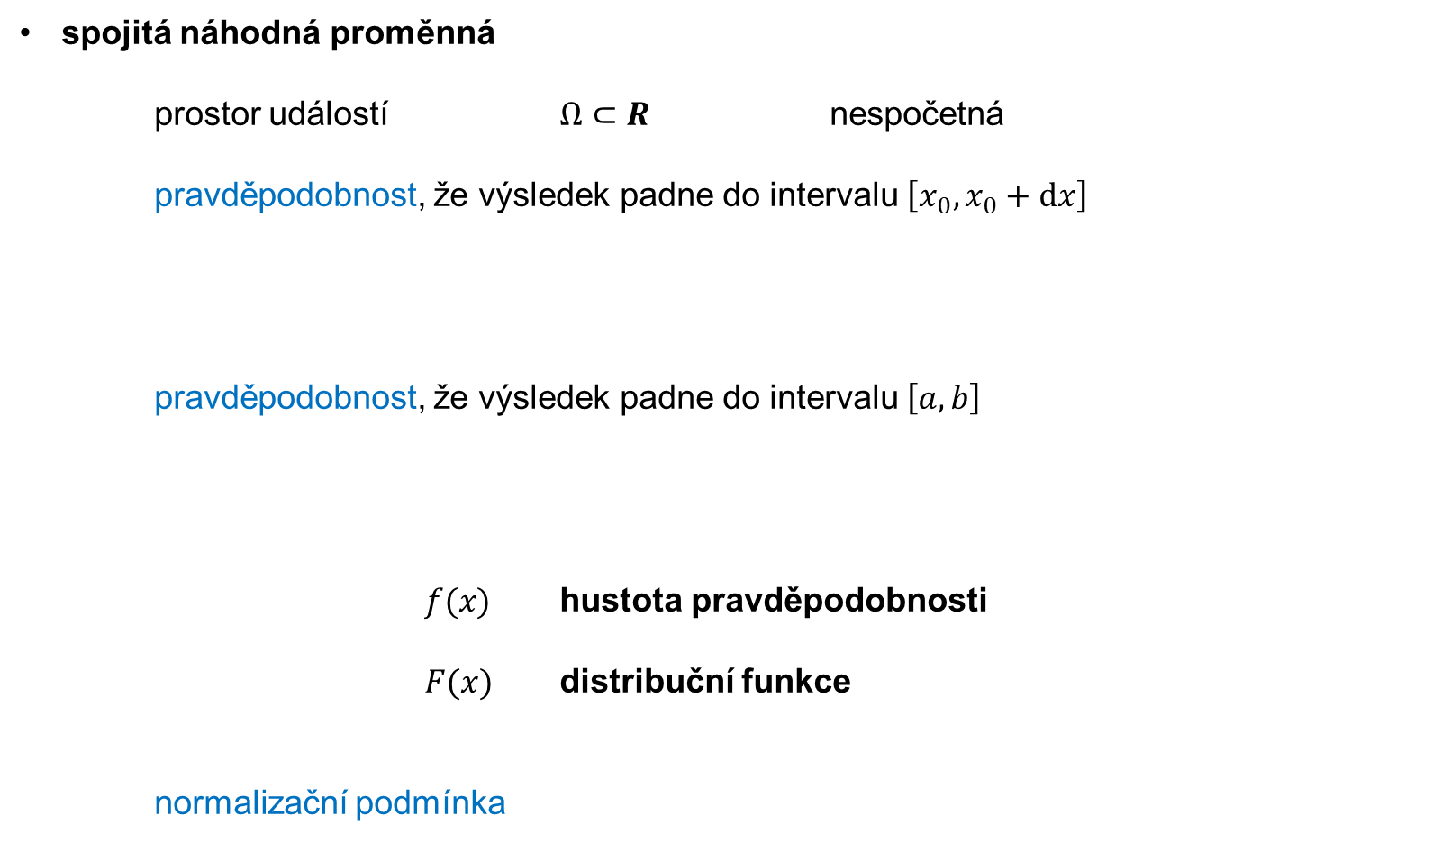


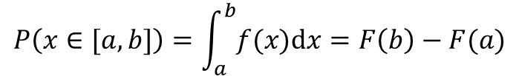

Hustota pravděpodobnosti, distribuční funkce
spojitá náhodná proměnná
prostor událostí $Ω⊂R$ nespočetná
pravděpodobnost, že výsledek padne do intervalu $\left[x_{0},x_{0}+dx\right]$
pravděpodobnost, že výsledek padne do intervalu $\left[a,b\right]$
$f(x)$ hustota pravděpodobnosti
$F(x)$ distribuční funkce
normalizační podmínka
$$P\left(x∈\left[x_{0},x_{0}+dx\right]\right)≡f(x_{0})dx$$
$$P\left(x∈[a,b]\right)=\int_{a}^{b}{f(x)dx}=F\left(b\right)−F(a)$$
$$F\left(x\right)=\int_{−∞}^{x}{f\left(t\right)dt}$$
$$\int_{−∞}^{∞}{f\left(x\right)dx}=1$$

Slide 9
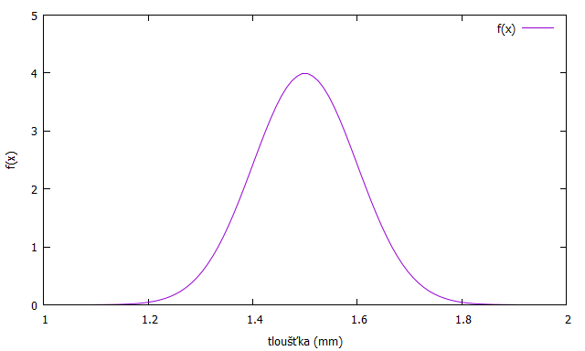
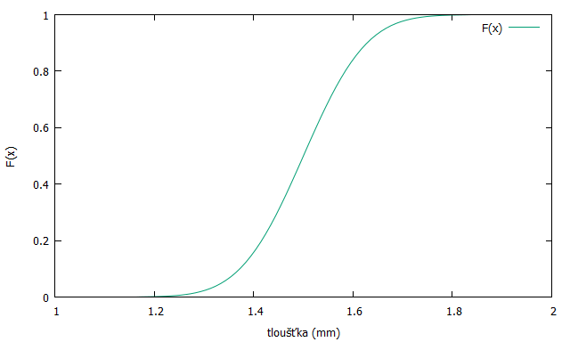
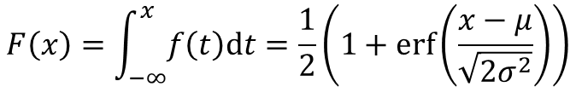
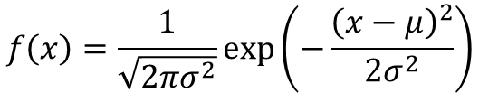
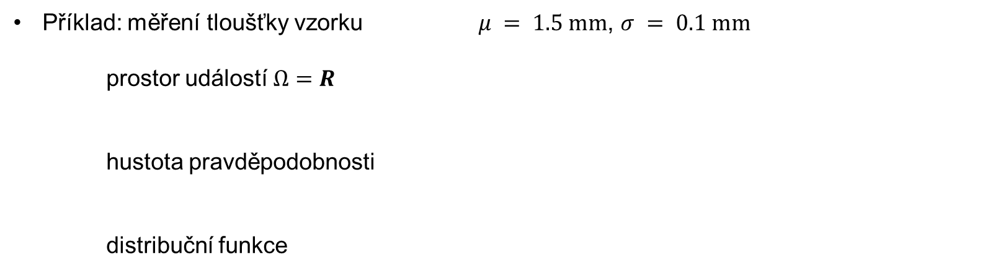
Hustota pravděpodobnosti – normální rozdělení
Příklad: měření tloušťky vzorku $μ = 1.5 mm$, $σ = 0.1 mm$
prostor událostí $Ω=R$
hustota pravděpodobnosti
distribuční funkce
$$f\left(x\right)=\frac{1}{\sqrt{2πσ^{2}}}\exp\left(−\frac{{\left(x−μ\right)}^{2}}{2σ^{2}}\right)$$
$$F\left(x\right)=\int_{−∞}^{x}{f\left(t\right)dt}=\frac{1}{2}\left(1+\operatorname{erf}\left(\frac{x−μ}{\sqrt{2σ^{2}}}\right)\right)$$
hustota pravděpodobnosti
distribuční funkce

Slide 10
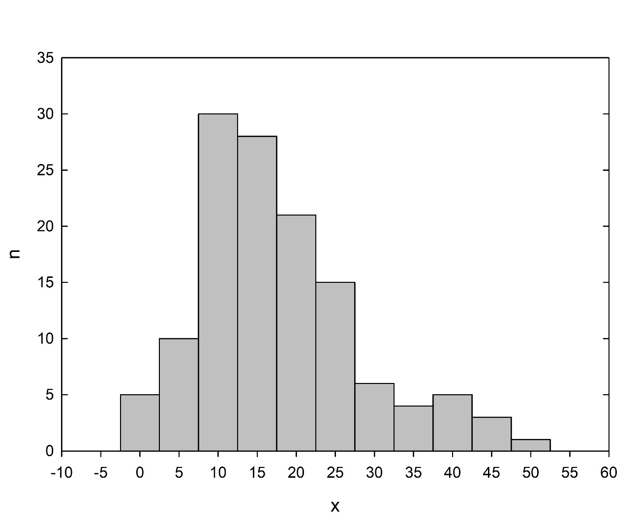





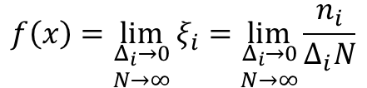
Histogram
histogram – způsob, jak zjistit hustotu pravděpodobnosti z experimentálních dat
plocha histogramu:
normalizovaný histogram: $n_{i}→x_{i}$
plocha normalizovaného histogramu:
hustota pravděpodobnosti:
šířka binu: $Δ_{i}=x_{i+1}−x_{i}$
$$\sum_{i=1}^{m}{n_{i}Δ_{i}}$$
$$ξ_{i}=\frac{n_{i}}{Δ_{i}N}$$
$$N=\sum_{i=1}^{m}{n_{i}}$$
$$\sum_{i=1}^{m}{ξ_{i}Δ_{i}}=1$$
$$f\left(x\right)=\lim_{\begin{matrix}Δ_{i}→0 \\ N→∞\end{matrix}}{ξ_{i}}=\lim_{\begin{matrix}Δ_{i}→0 \\ N→∞\end{matrix}}{\frac{n_{i}}{Δ_{i}N}}$$

